Slide 3
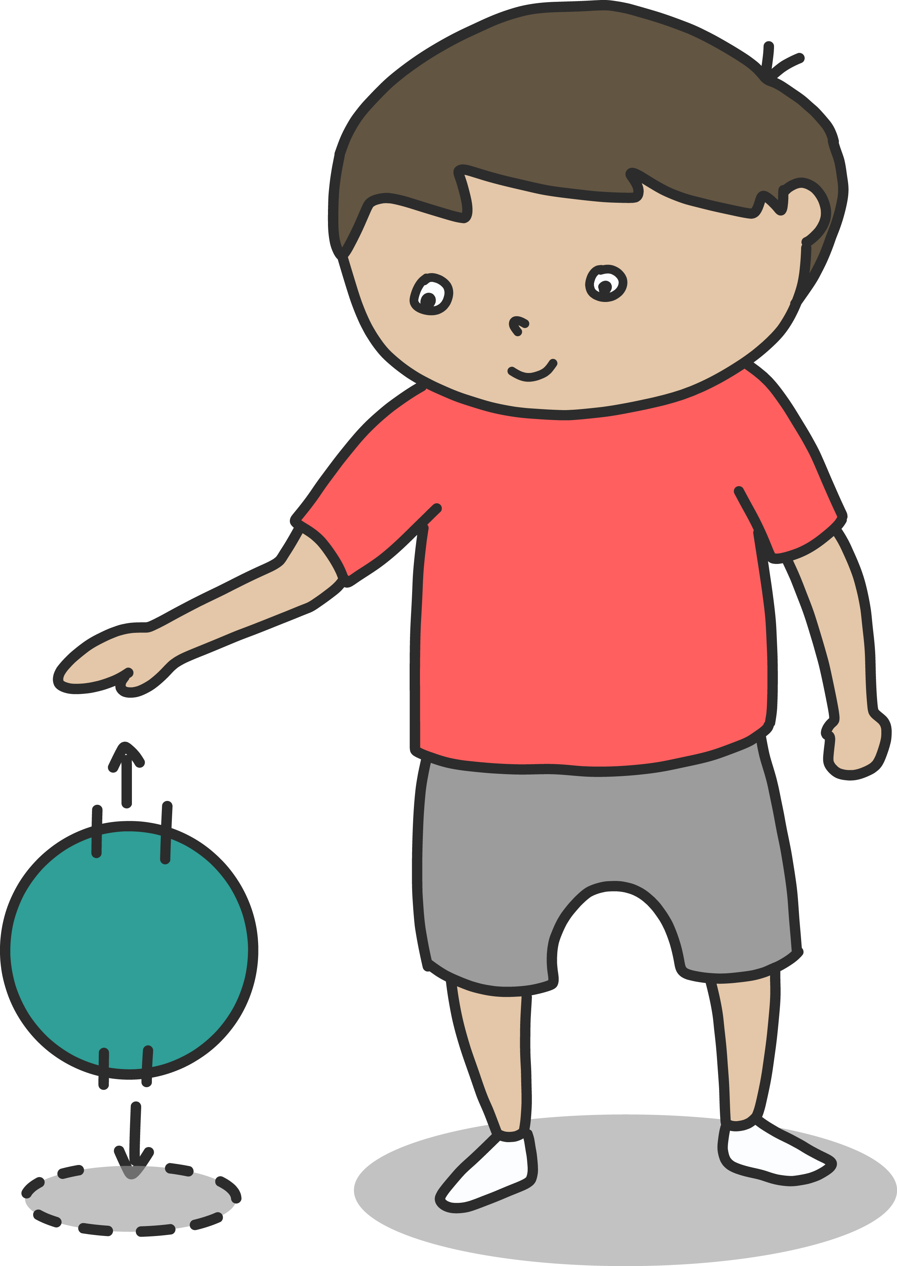
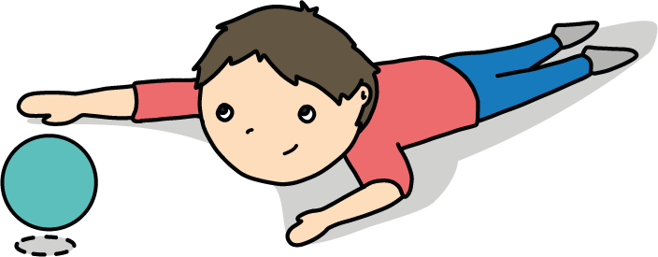
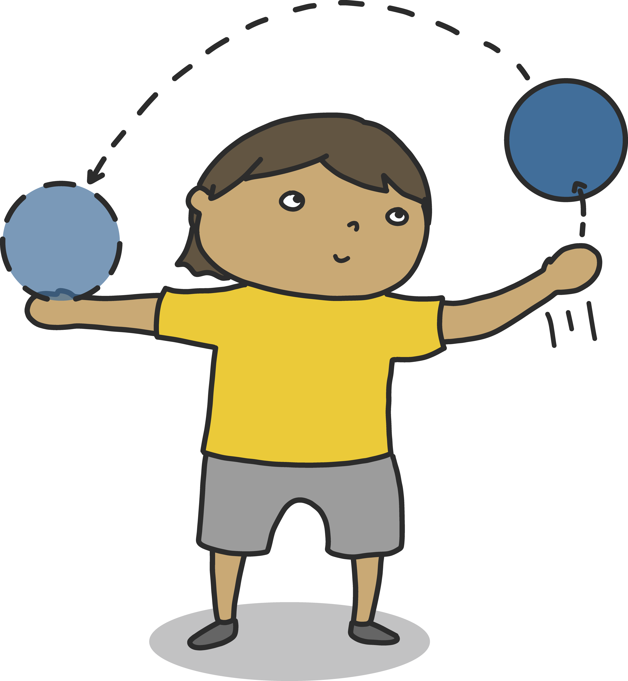
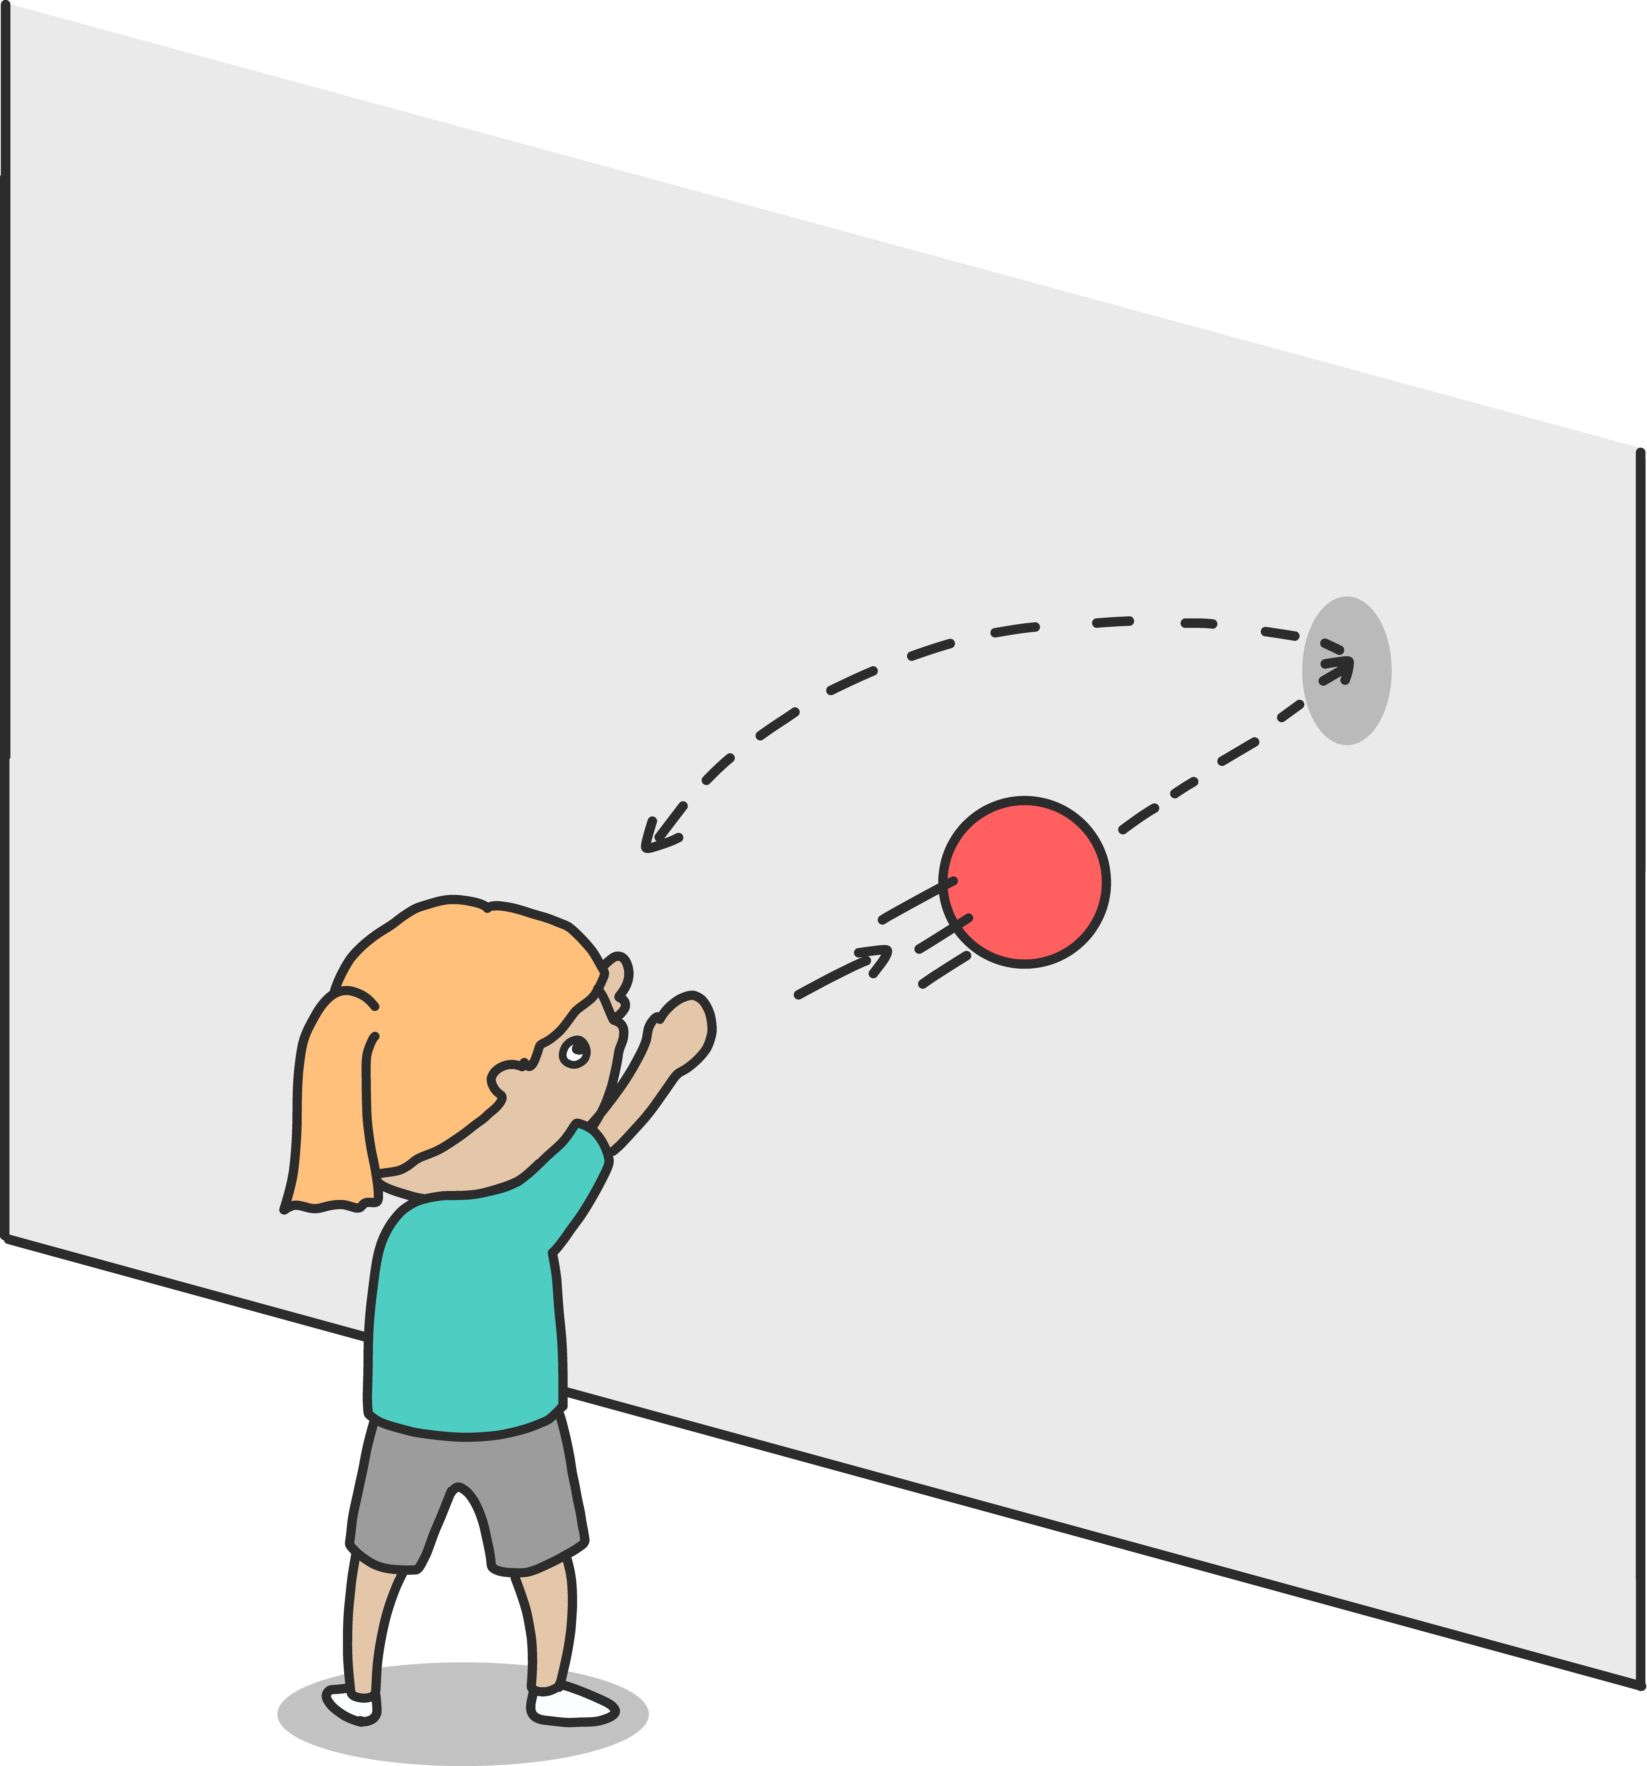
BALLSCHULFITNESS
 | 10x | im Stand prellen
 | 10x | im Liegen prellen
 | 10x | durch die Beine prellen
 | 10x | über den Kopf prellen und fangen
 | 10x | werfen und hinter dem Rücken fangen
 | 10x | Wandpass

